Slide 1
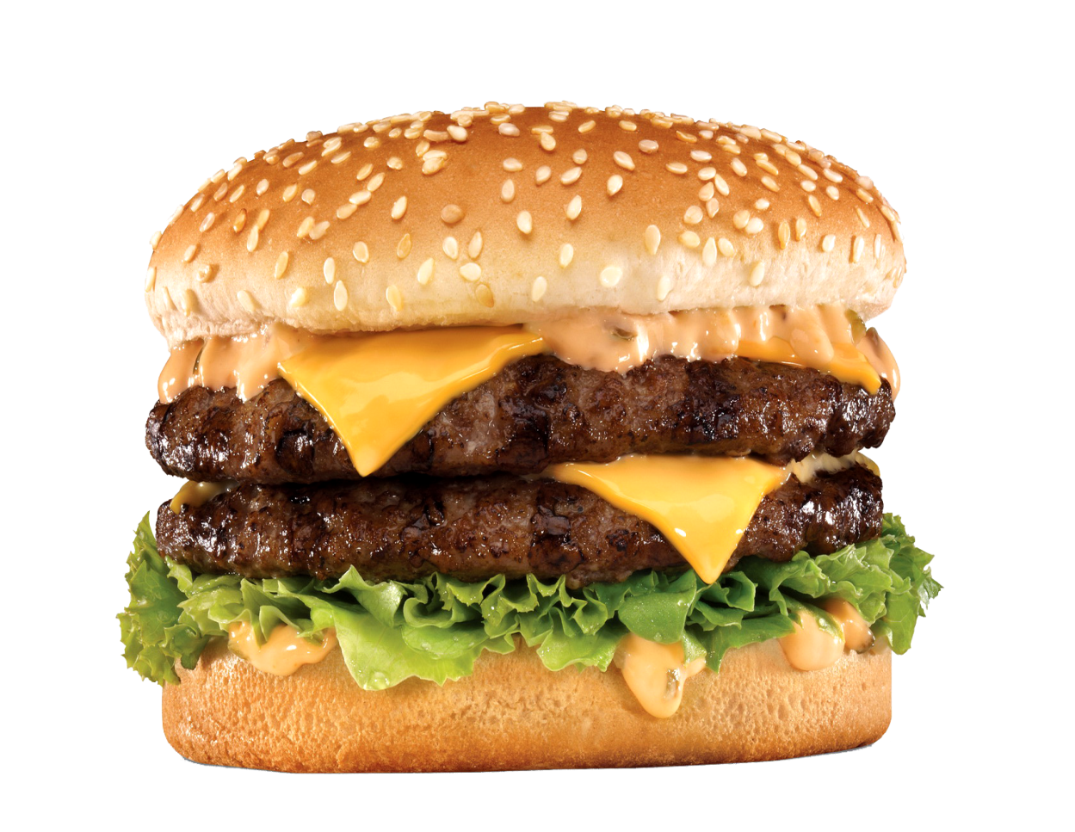
Sangyukdong
Code
Restaurant
Software engineering
Team 3

Slide 2
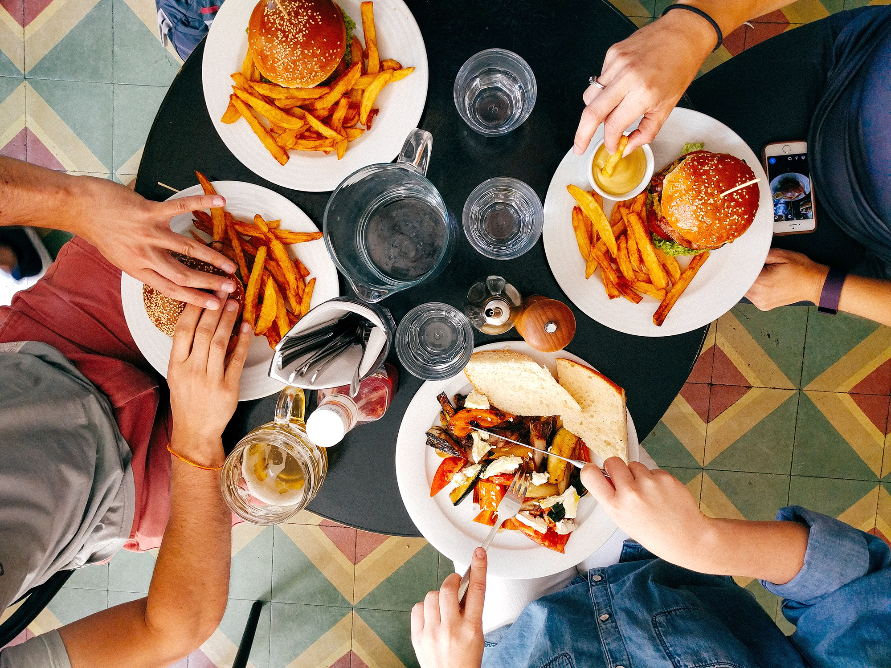
INDEX
1
Identify
2
Define
3
Requirement
4
Function Analysis
5
Design
6
Implement
7
Testing

Slide 3
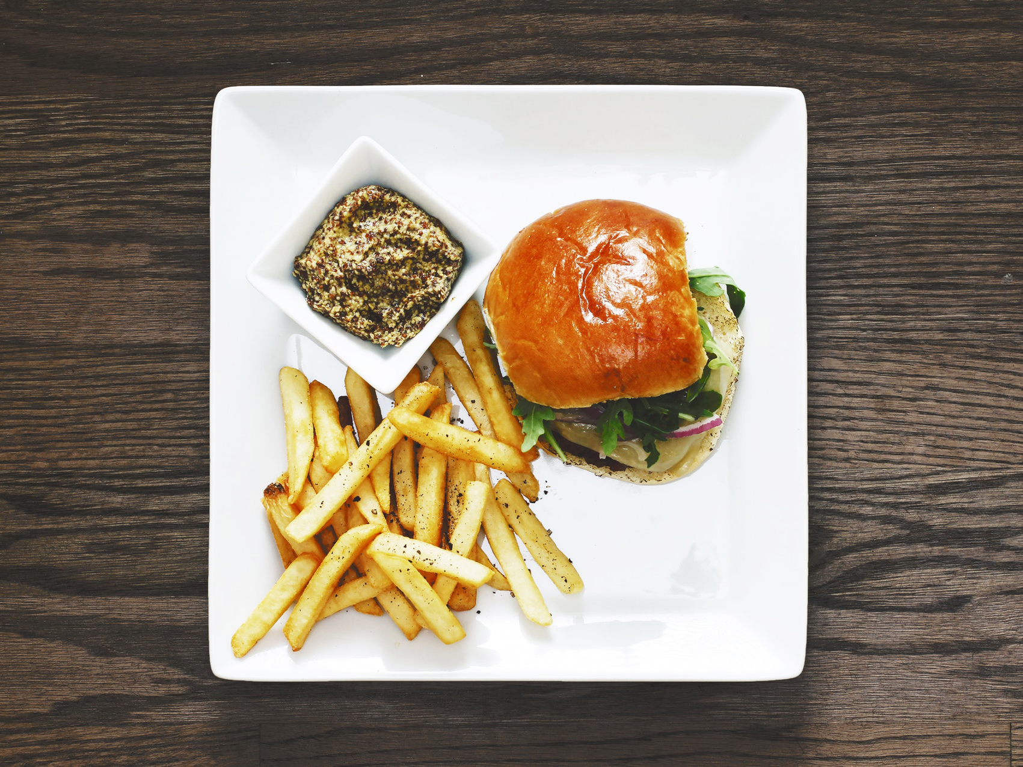
1
IDENTIFY
역할 분담
과제 목표
일정표
PART

Slide 4


IDENTIFY
역할분담
구윤경
조장
코드 취합
영상 편집
김서진
매출계산
순이익 계산
보고서 작성
박세은
주문 메인화면
보고서 작성
PPT 제작
이다연
영수증 출력
보고서 작성
PPT 제작
영상 편집
전현희
예약
보고서 작성
PPT 제작
영상 촬영
발표

Slide 5
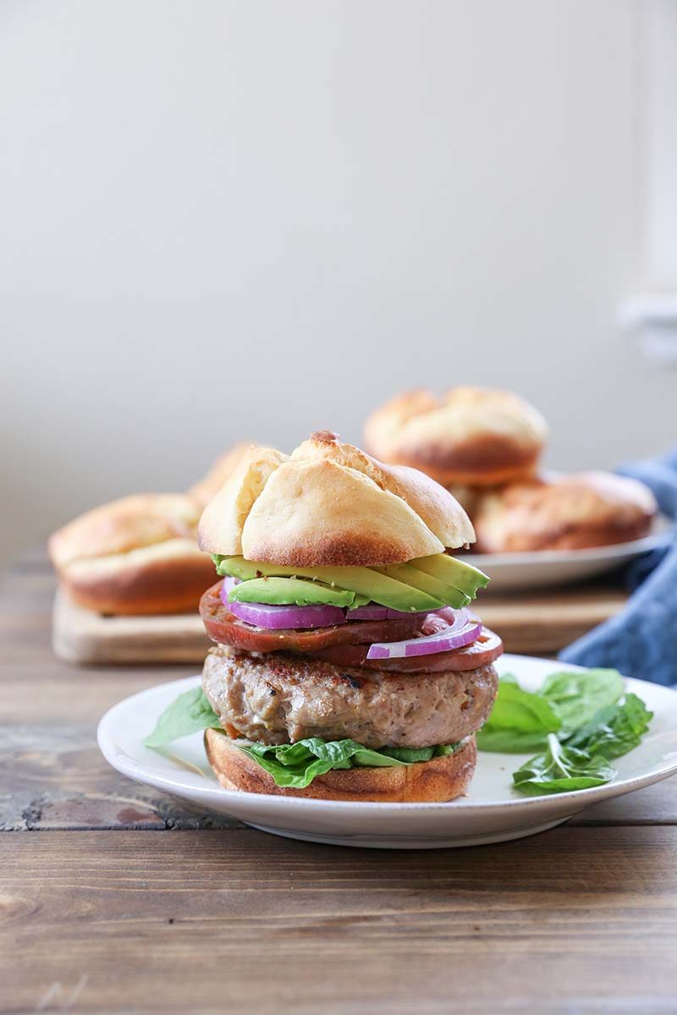
IDENTIFY
과제목표
GOAL
학교 주변에 포스기가 도입되지 않은 음식점들을 위해
소프트웨어 공학을 접목하여
‘산격동 코드 맛집’만의 포스기를 구현한다.

Slide 6
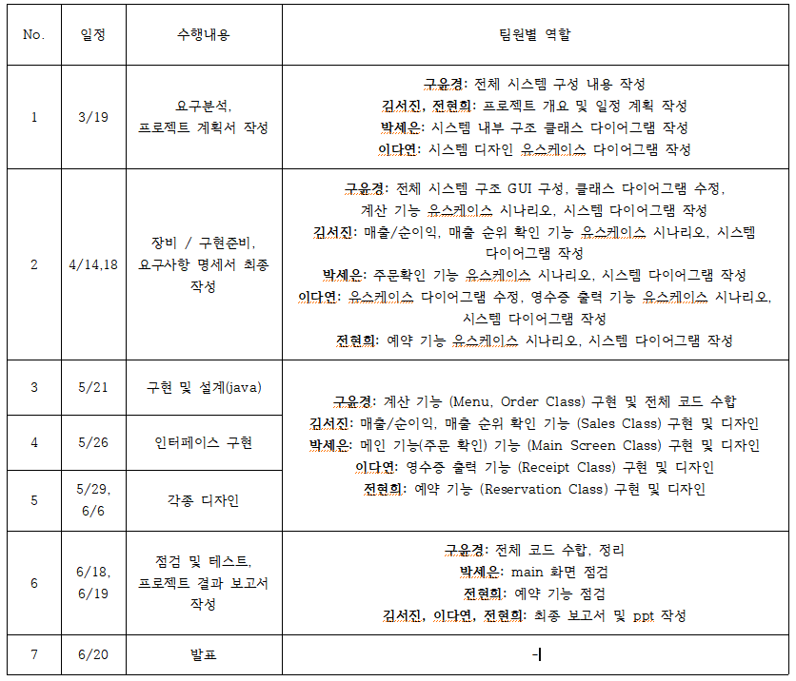
IDENTIFY
일정표

Slide 7
2
DEFINE
Scope
잠재 위험 요소
PART

Slide 8

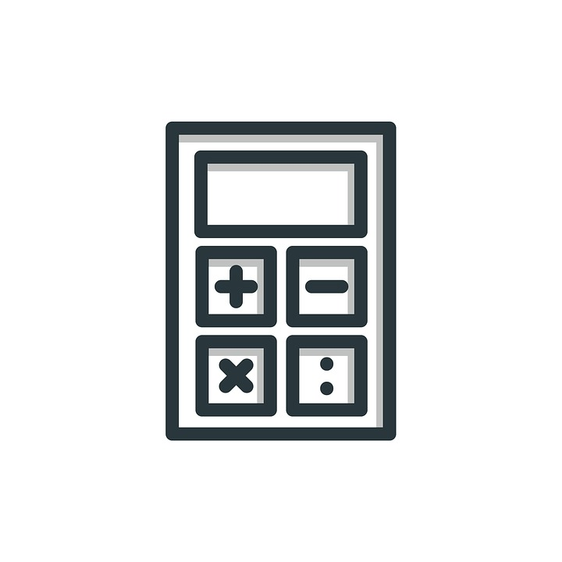



DEFINE
DEFINE
Scope
Scope
예약자 명단과
자리를 확인
주문을 선택하고
확인
총 매출과 매출순위 확인
메뉴계산, 영수증

Slide 9
DEFINE
잠재 위험 요소
예약자의 이름을 입력 받았지만 예약 명단에 업데이트 되지 않는 경우
누른 버튼의 정보와 출력된 정보의 값이 맞지 않는 경우
주문 목록에 메뉴가 0개인 경우
결제 완료된 주문 정보가 없을 경우

Slide 10
3
REQUIREMENT
사용자 요구사항
시스템 요구사항
PART

Slide 11
REQUIREMENT
사용자 요구 사항
예약 정보를 입력 할 수 있어야한다.
주문 정보를 입력한 후 합계를 출력할 수 있어야 한다.
순이익과 매출 순위를 알 수 있어야 한다.

Slide 12
REQUIREMENT
시스템 요구 사항
예약 정보를 받아올 때 사용자로부터 직접 입력을 받아야 한다.
사용자가 버튼을 직접 눌러서 주문 정보를 받아온다.
주문 내역을 가지고 통계를 내서 순이익과 매출 순위를 출력 할 수 있어야 한다.

Slide 13
4
FUNCTION ANALYSIS
System architecture
Implements and work flow
PART

Slide 14
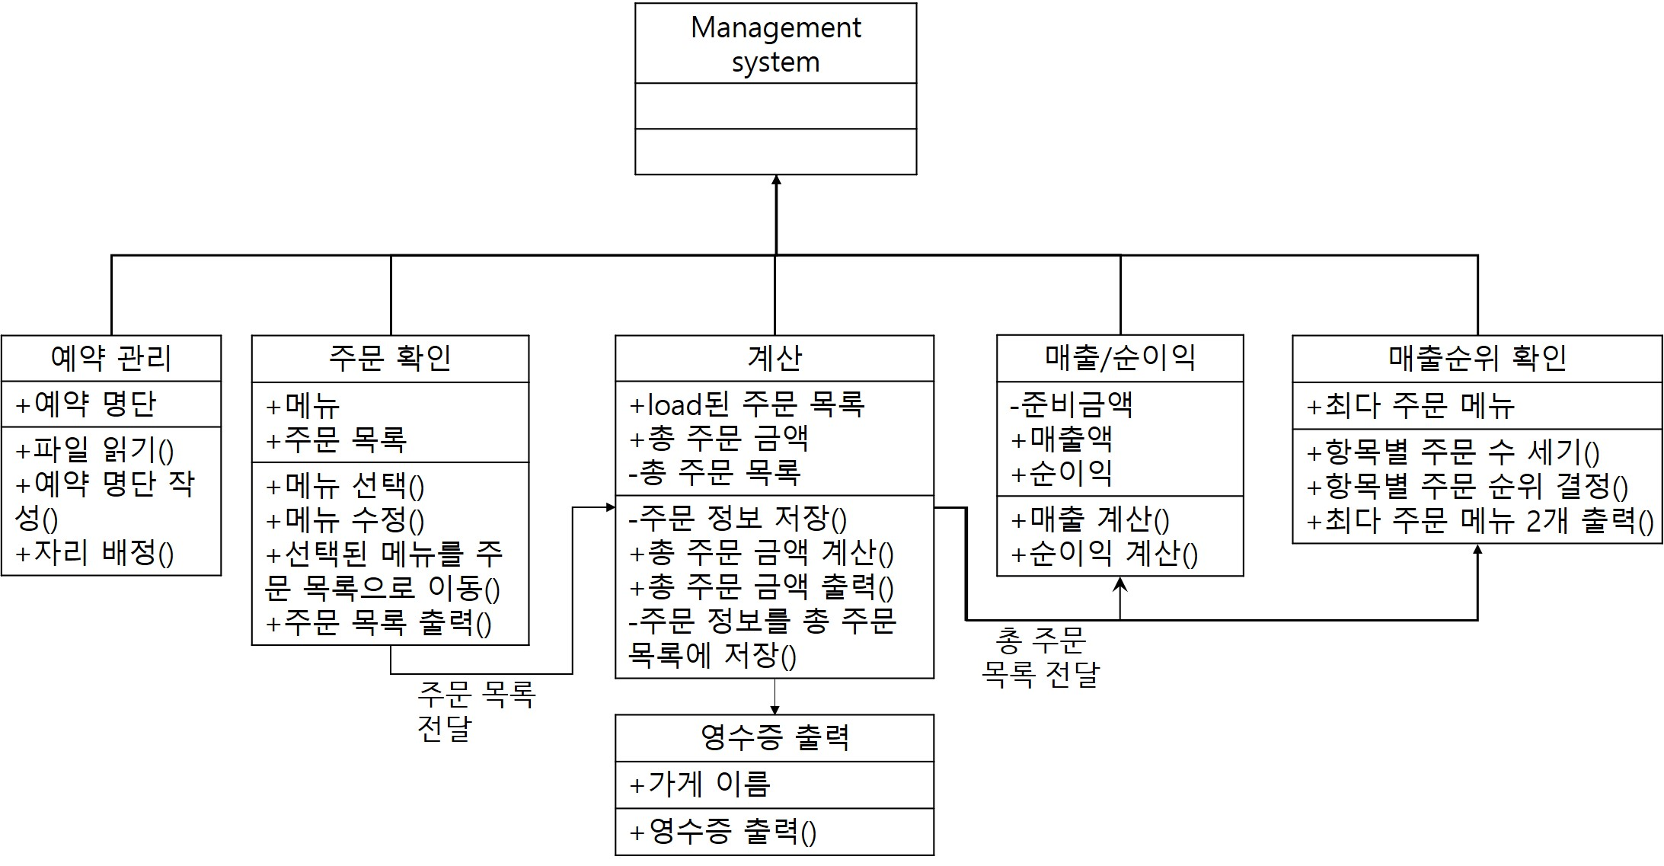
FUNCTION ANALYSIS
System architecture

Slide 15
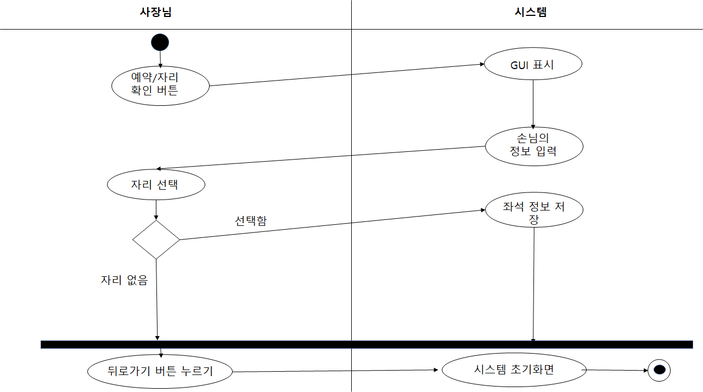
FUNCTION ANALYSIS
Implements and work flow - 예약

Slide 16
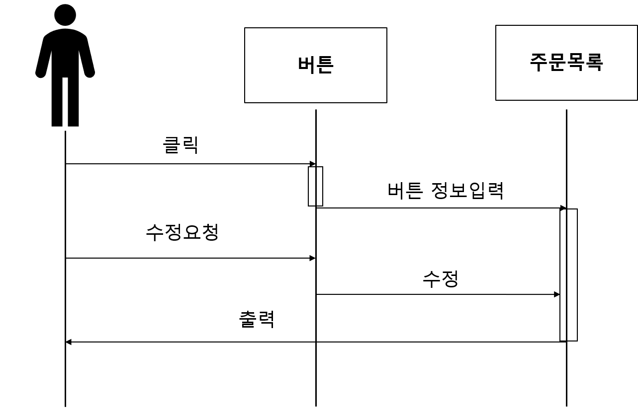
FUNCTION ANALYSIS
Implements and work flow – 주문 확인

Slide 17
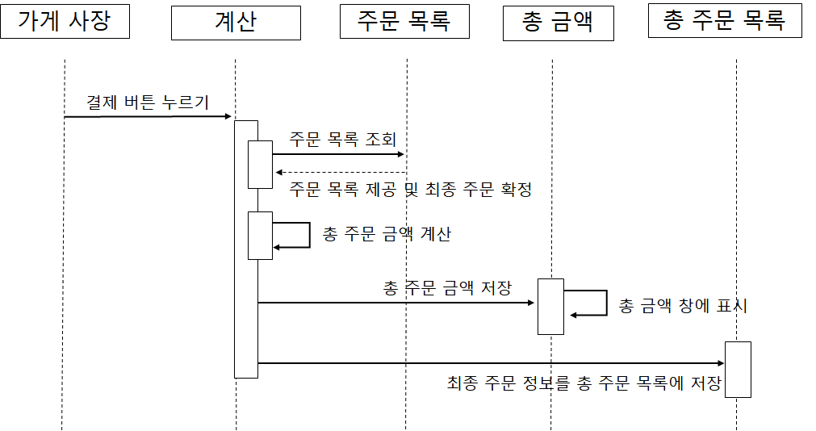
FUNCTION ANALYSIS
Implements and work flow – 계산

Slide 18
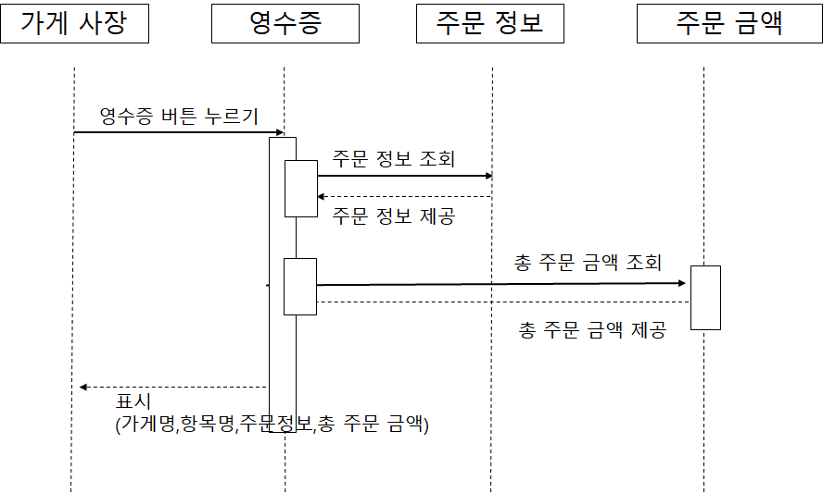
FUNCTION ANALYSIS
Implements and work flow – 영수증 출력

Slide 19
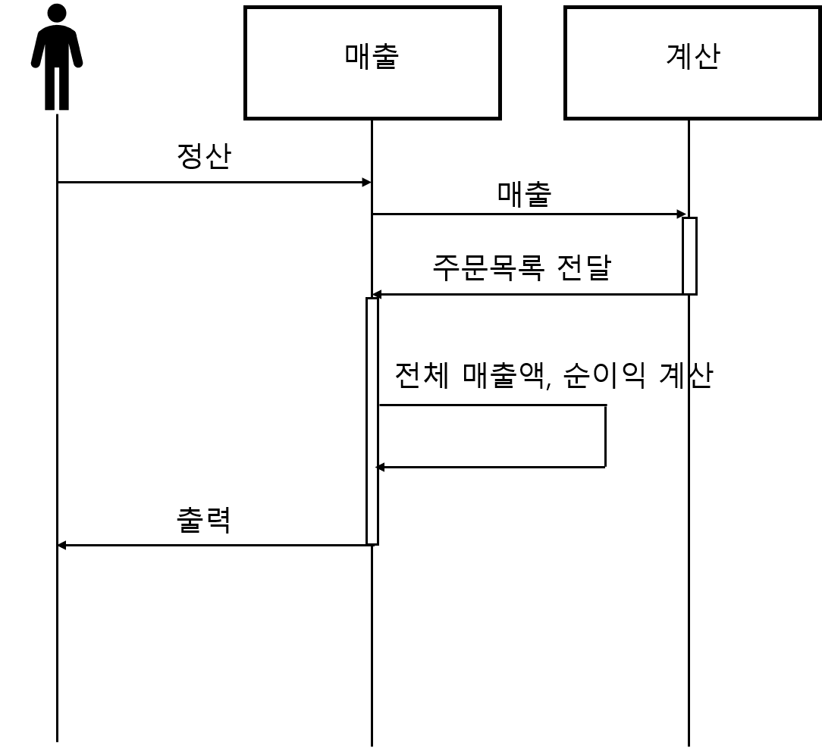
FUNCTION ANALYSIS
Implements and work flow – 매출/순이익

Slide 20
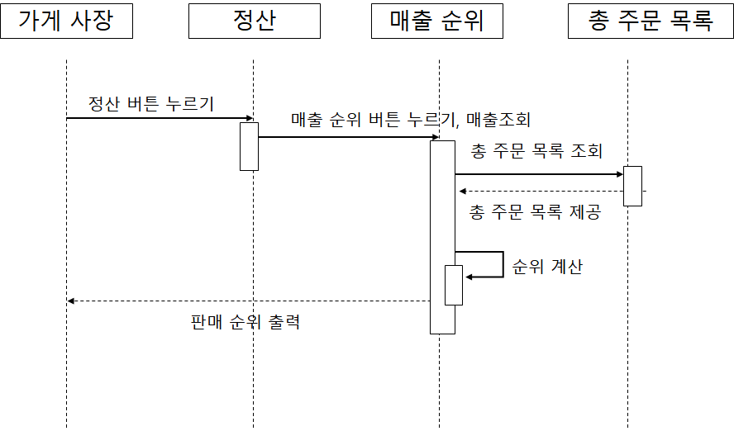
FUNCTION ANALYSIS
Implements and work flow – 매출/순이익

Slide 21
5
DESIGN
유스케이스 별 GUI 디자인
PART

Slide 22
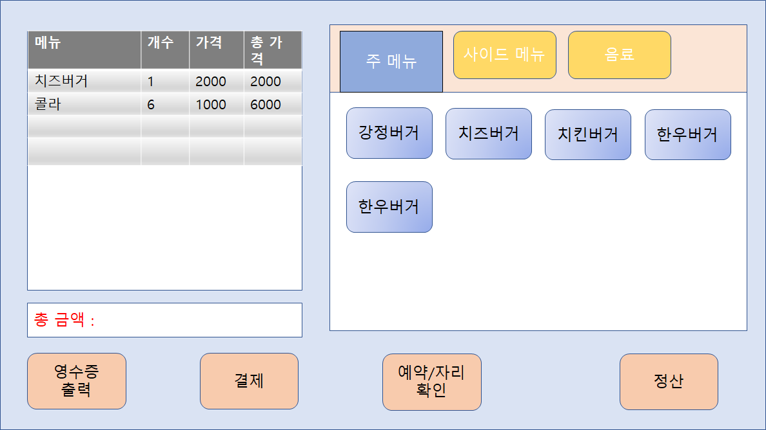
DESIGN
Main screen

Slide 23
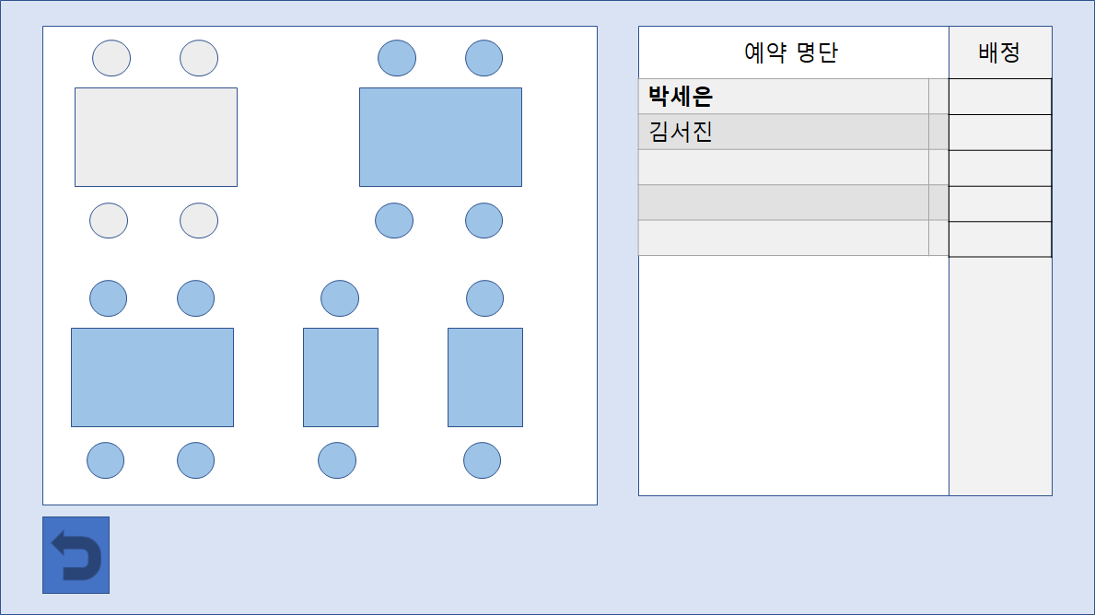
DESIGN
Reservation

Slide 24
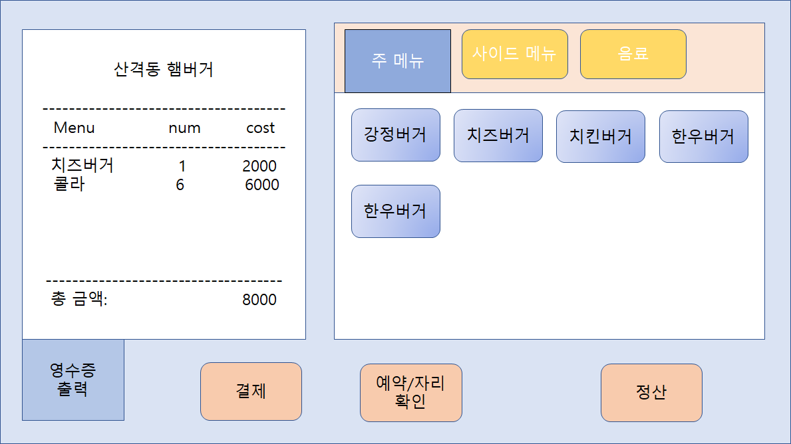
DESIGN
영수증 출력 화면

Slide 25
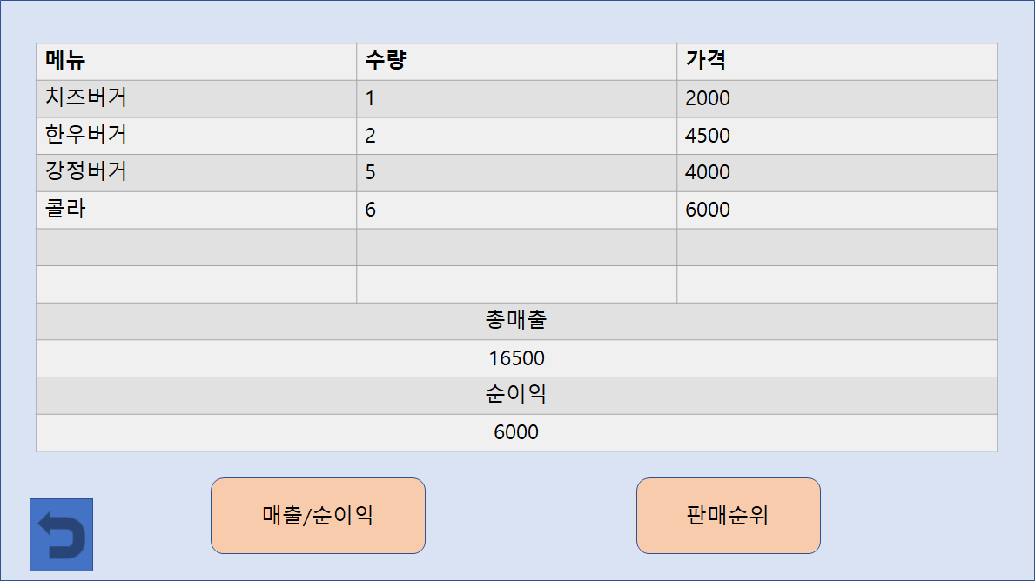
DESIGN
매출/순이익 화면

Slide 26
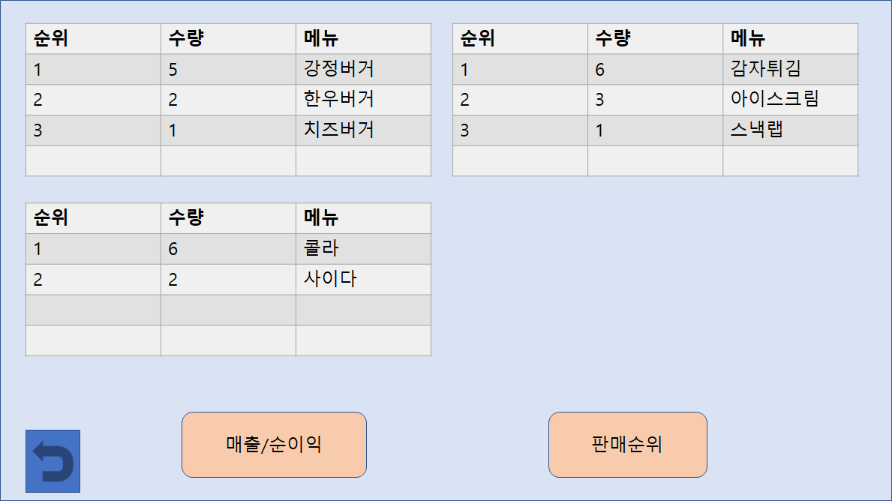
DESIGN
판매순위 화면

Slide 27
6
IMPLEMENT
유스케이스 별 실행화면
PART

Slide 28
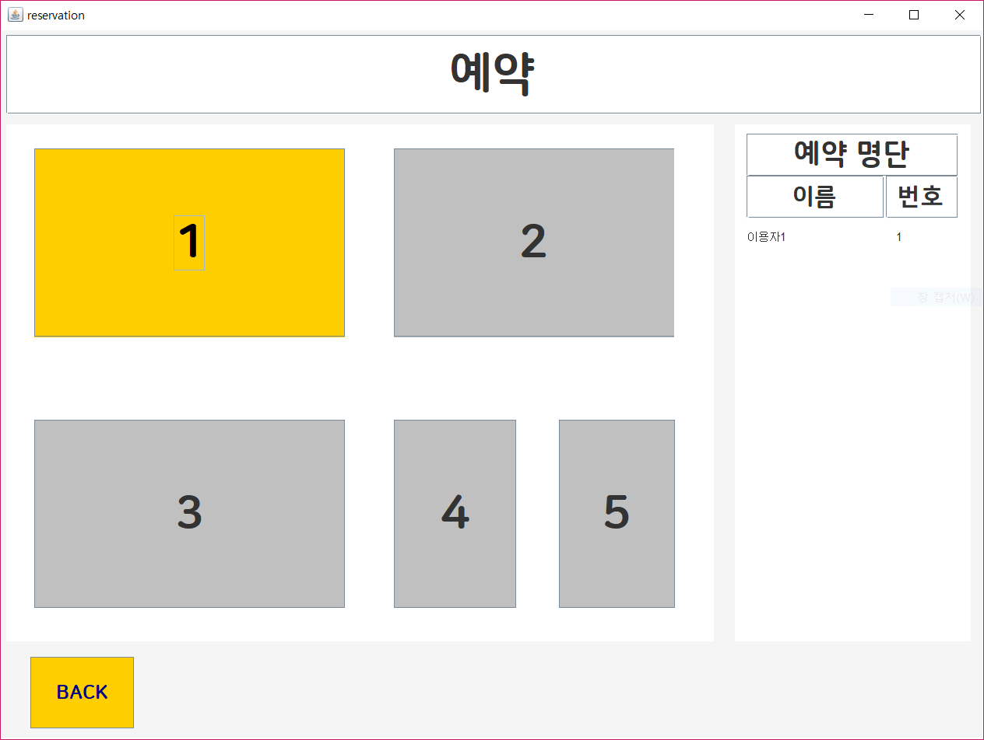
IMPLEMENT
유스케이스 별 구조 – 예약
<5초안에 이름과 인원수를 적으면 명단에 뜨고 자리를 선택한다>

Slide 29
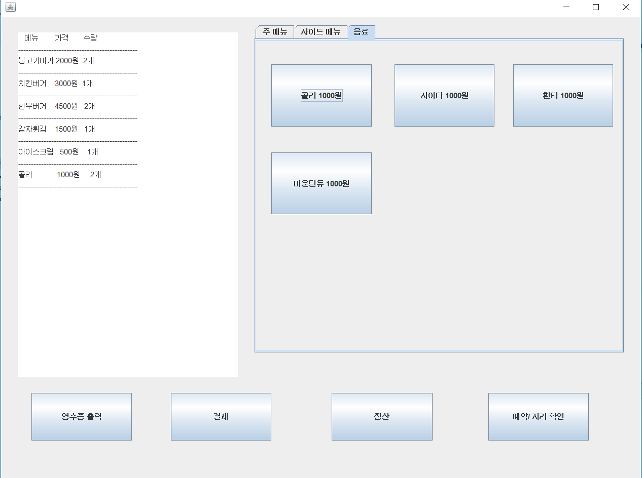
IMPLEMENT
유스케이스 별 구조 – 주문확인 ver1
<버튼을 누르면 메뉴가 왼쪽에 뜨고 드래그하면 수량을 올릴 수 있다>

Slide 30
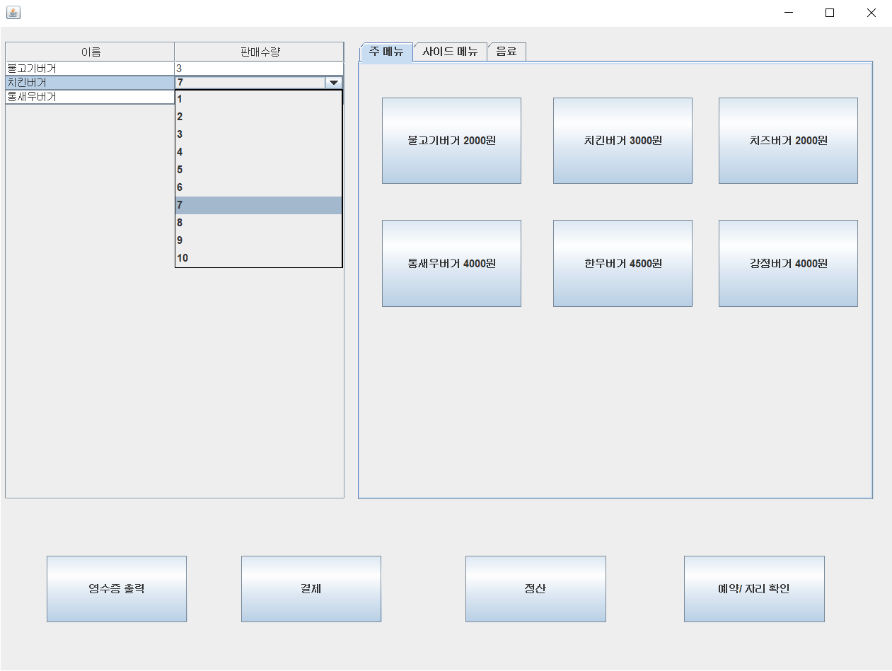
IMPLEMENT
유스케이스 별 구조 – 주문확인 ver2
<버튼을 누르면 왼쪽에 뜨고 수량을 누르면 선택이 가능하다 >

Slide 31
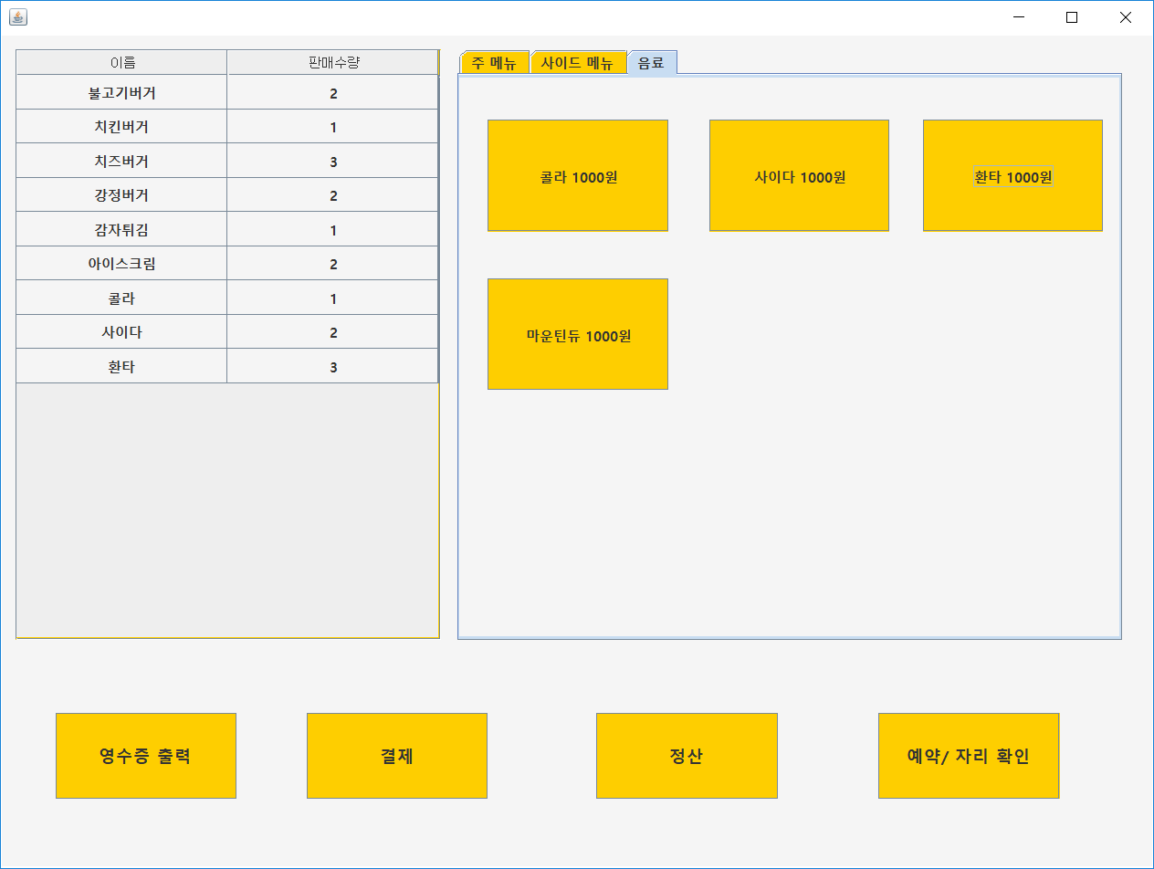
IMPLEMENT
유스케이스 별 구조 – 주문확인 ver3
<버튼을 원하는 만큼 누르면 왼쪽 선택된 메뉴의 수량이 변경된다.>

Slide 32
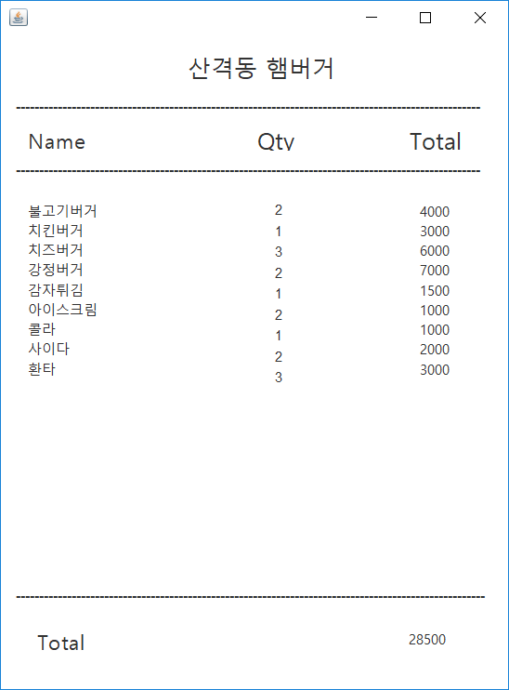
IMPLEMENT
유스케이스 별 구조 – 계산 및 영수증
<선택된 메뉴의 수량과 합계가 표시된 영수증이 출력된다

Slide 33
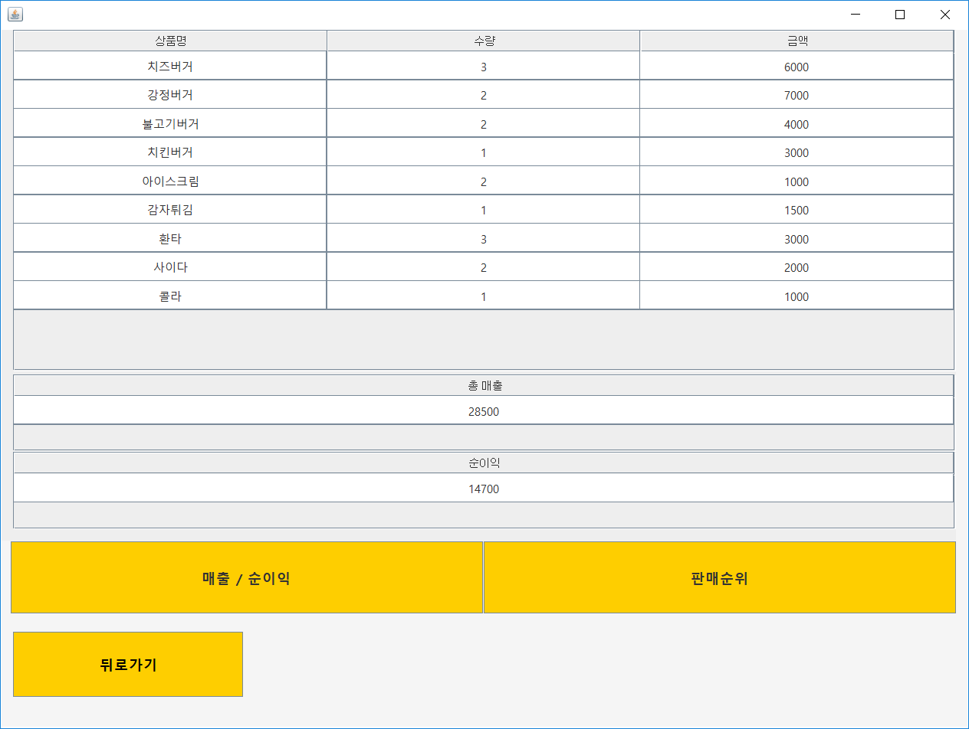
IMPLEMENT
유스케이스 별 구조 – 매출/순수익
<이때까지 선택되었던 모든 메뉴들의 수량과 금액 출력하고 총매출과 순수익을 출력한다 >

Slide 34
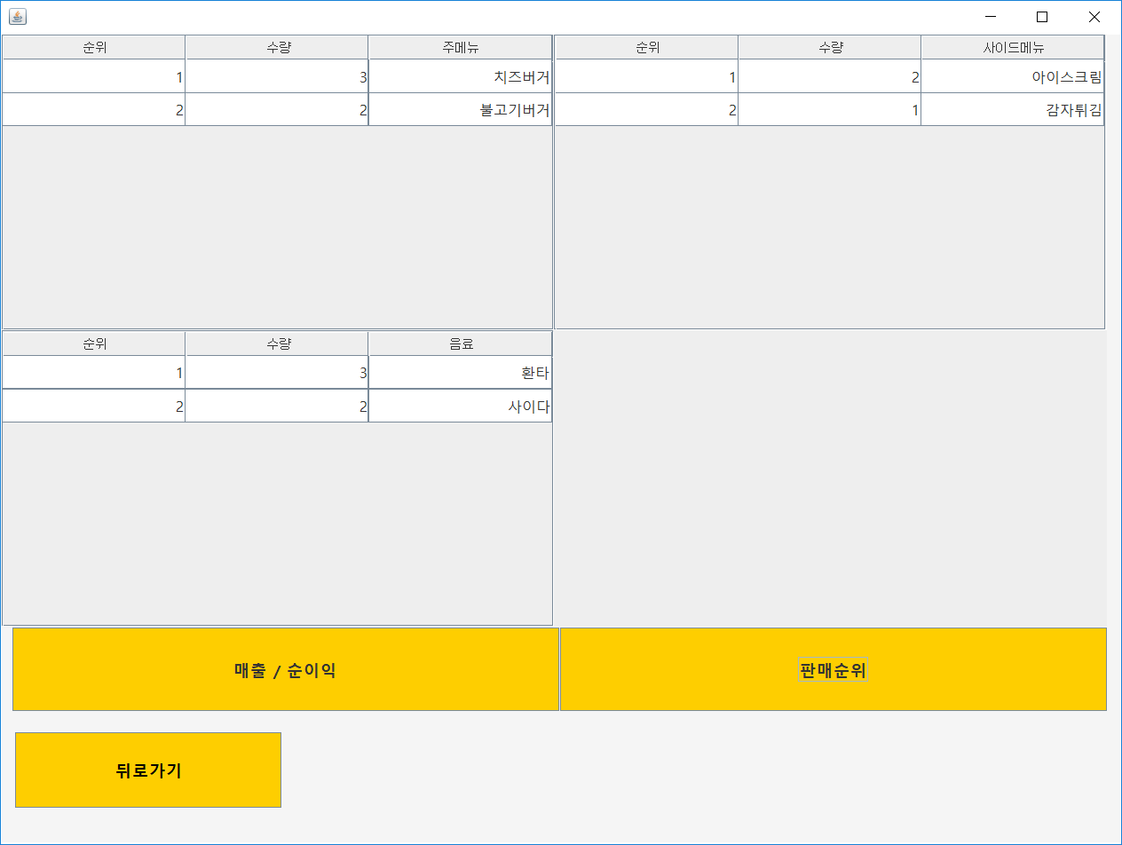
IMPLEMENT
유스케이스 별 구조 – 매출 순위
<버거/사이드메뉴/음료 분야별로 가장 많이 팔린 순위를 출력한다.>

Slide 35
7
TESTING
PART

Slide 36
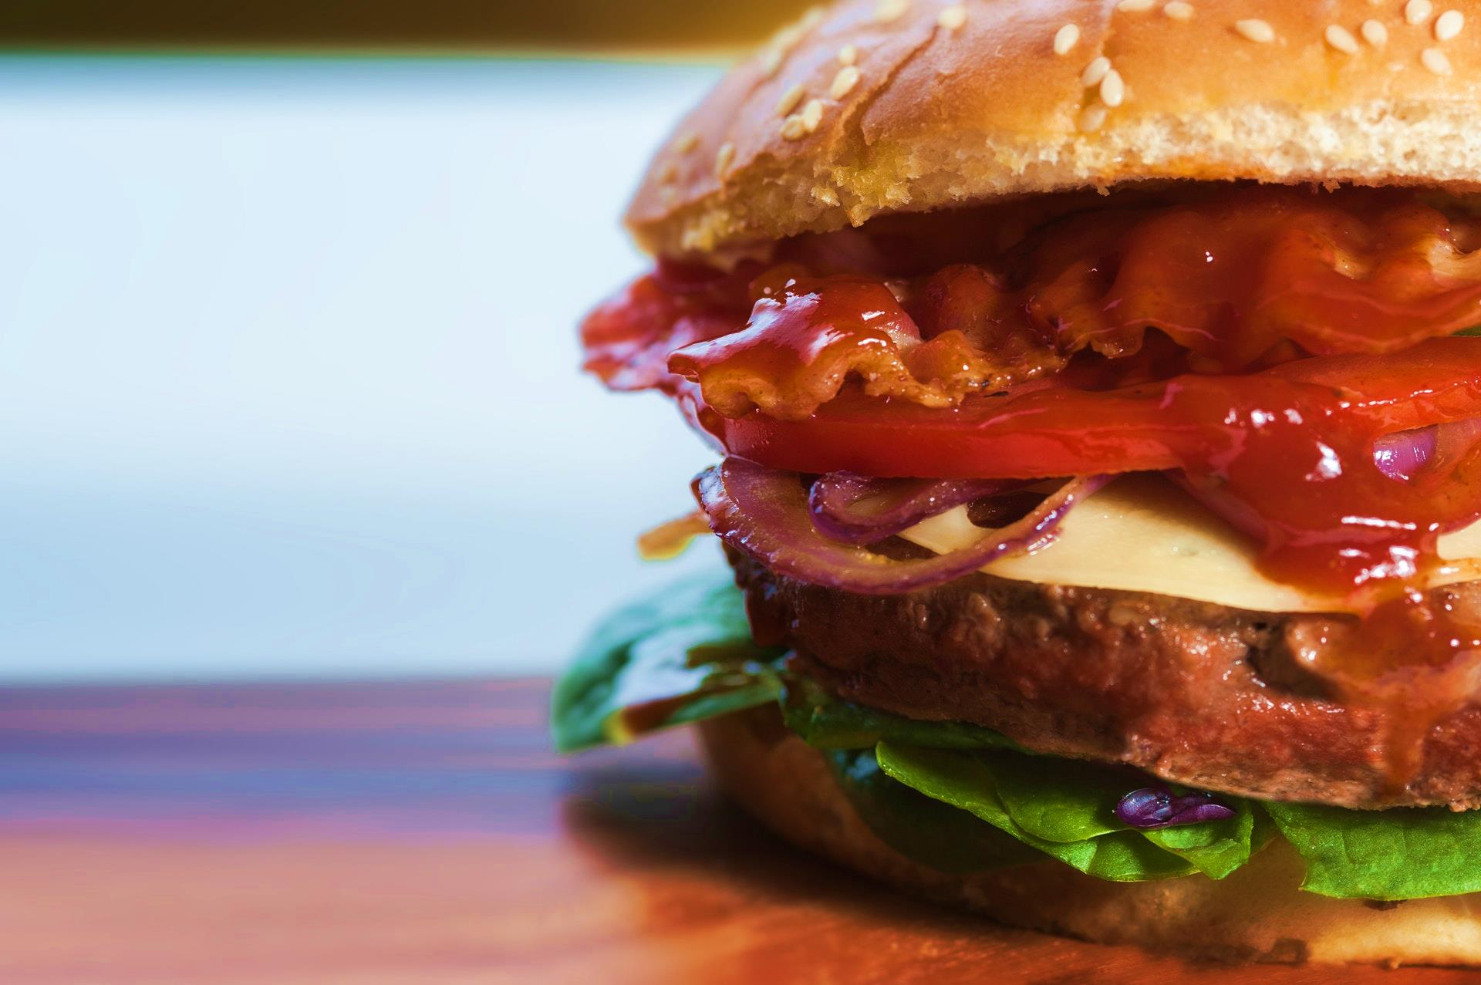
Testing
https://youtu.be/qBgQVuprbJQ

Slide 37
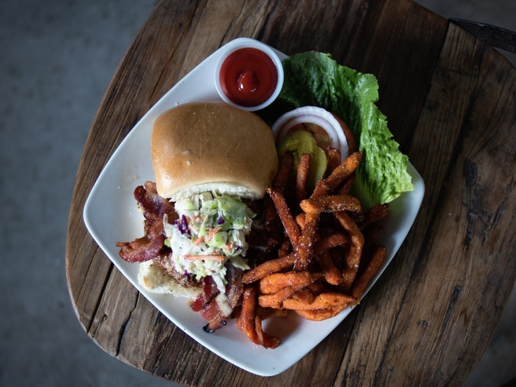
THANK YOU
FOR
LISTENING

